Slide 1
Mata Atlâtica

Slide 2
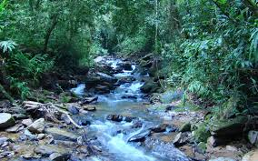
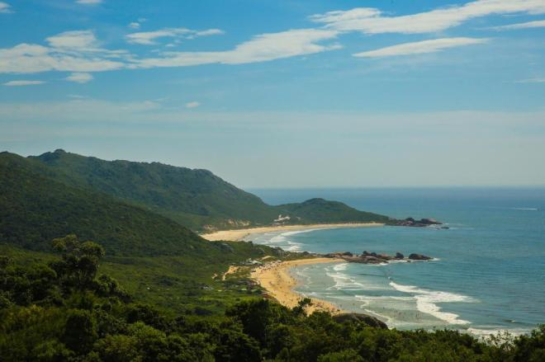
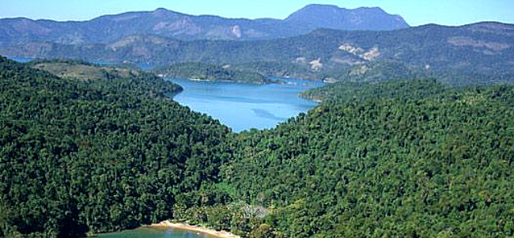
Mata atlantica

Slide 3
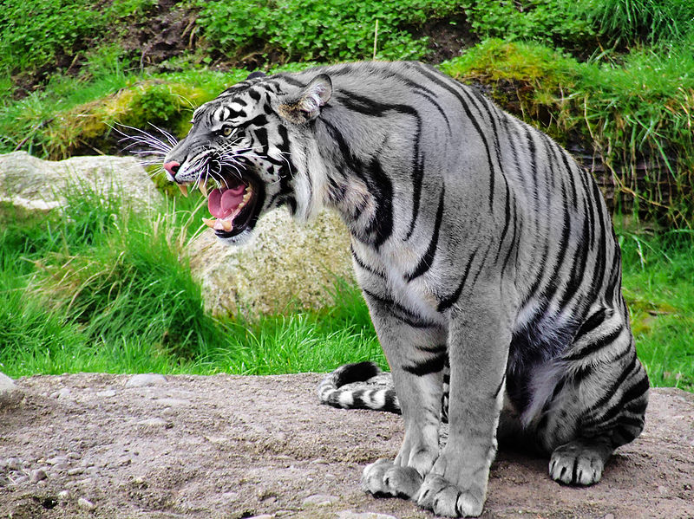
Onça sinsa da mata atlantica

Slide 4
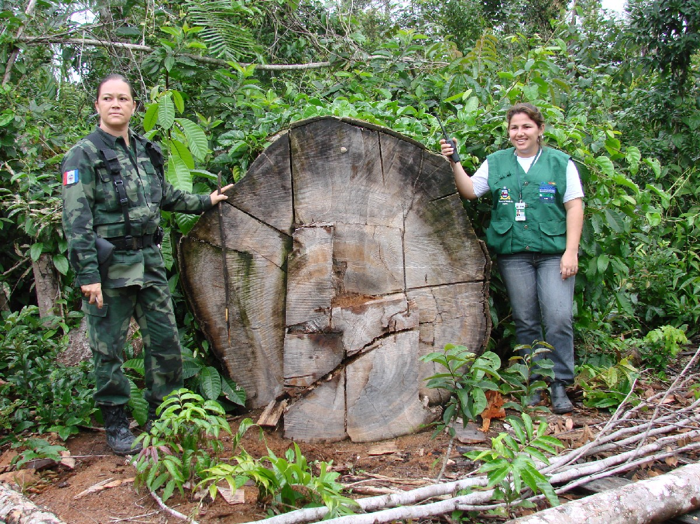
Cepo de madeira derrubado por chuva na mata atlantica

Slide 5
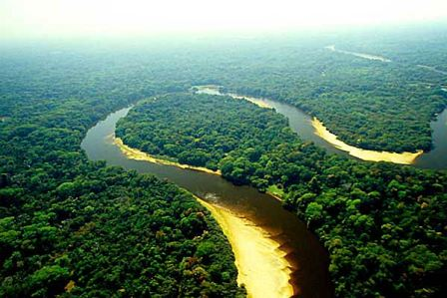
Rio no p0or no sol na mata atlantica

